Slide 1

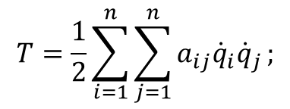
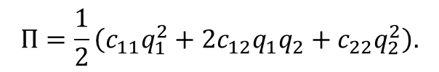
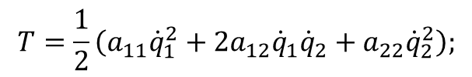
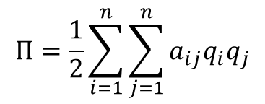
Свободные колебания в линейной консервативной системе с двумя степенями свободы.
МГТУ им. Н.Э. Баумана
Для системы с n степенями свободы линеаризованные выражения для кинетической и потенциальной энергий имеют вид:
$$T=\frac{1}{2}\sum_{i=1}^{n}{\sum_{j=1}^{n}{a_{ij}{\dot{q}}_{i}{\dot{q}}_{j}}};$$
$$П=\frac{1}{2}\sum_{i=1}^{n}{\sum_{j=1}^{n}{a_{ij}q_{i}q_{j}}}$$
В случае системы с двумя степенями свободы $i,j,=1,2$
$$T=\frac{1}{2}\left(a_{11}{\dot{q}}_{1}^{2}+2a_{12}{\dot{q}}_{1}{\dot{q}}_{2}+a_{22}{\dot{q}}_{2}^{2}\right);$$
$$П=\frac{1}{2}\left(c_{11}q_{1}^{2}+2c_{12}q_{1}q_{2}+c_{22}q_{2}^{2}\right).$$
Кинетическая энергия является положительно-определенной квадратичной формой, следовательно ее коэффициенты должны удовлетворять условиям:
$$a_{11}>0; a_{22}>0; \left(a_{11}a_{22}−a_{12}^{2}\right)>0.$$
В случае устойчивого положения равновесия системы, потенциальная энергия имеет локальный минимум, а следовательно ее квадратичная форма должна быть положительно-определенной, а ее коэффициенты должны удовлетворять критерию Сильвестра:
$$c_{11}>0; c_{22}>0; \left(c_{11}c_{22}−c_{12}^{2}\right)>0.$$

Slide 2


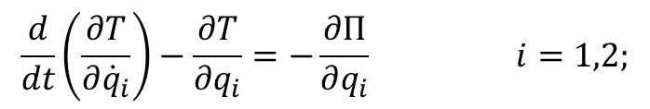




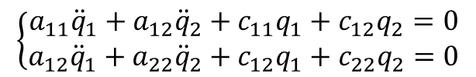
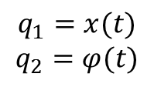
Свободные колебания в линейной консервативной системе с двумя степенями свободы.
МГТУ им. Н.Э. Баумана
Подставляя выражения для кинетической и потенциальной энергии в уравнения Лагранжа II рода:
$$\frac{d}{dt}\left(\frac{∂T}{∂{\dot{q}}_{i}}\right)−\frac{∂T}{∂q_{i}}=−\frac{∂П}{∂q_{i}} i=1,2;$$
получим дифференциальные уравнения малых колебаний консервативной системы с двумя степенями свободы:
$$\left\{\begin{aligned}a_{11}{\ddot{q}}_{1}+a_{12}{\ddot{q}}_{2}+c_{11}q_{1}+c_{12}q_{2}=0 \\ a_{12}{\ddot{q}}_{1}+a_{22}{\ddot{q}}_{2}+c_{12}q_{1}+c_{22}q_{2}=0\end{aligned}\right.$$
Коэффициенты $a_{12}$ и $c_{12}$ называются коэффициентами инерционной и упругой связи между уравнениями соответственно.
Парциальные системы.
Парциальной системой, соответствующей обобщенной координате $q_{i}$ называется условная колебательная система с одной степенью свободы, полученная из исходной системы с n степенями свободы, если положить все обобщенные координаты за исключением $q_{i}$ равными нулю. Число парциальных систем равно числу степеней свободы системы.
$$q_{1}=x(t)$$
$$q_{2}=φ(t)$$
$$1) x≡0$$
$$2) φ≡0$$
$$x$$
$$x$$
$$φ$$
$$φ$$

Slide 3

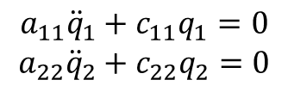

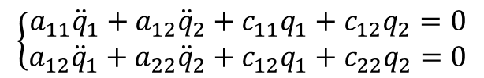
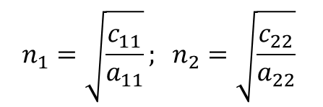
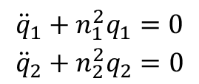
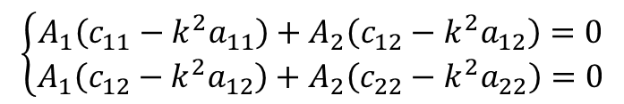
Свободные колебания в линейной консервативной системе с двумя степенями свободы.
МГТУ им. Н.Э. Баумана
Дифференциальные уравнения движения парциальных систем:
$$\begin{aligned}a_{11}{\ddot{q}}_{1}+c_{11}q_{1}=0 \\ a_{22}{\ddot{q}}_{2}+c_{22}q_{2}=0\end{aligned}$$
Или в канонической форме:
$$\begin{aligned}{\ddot{q}}_{1}+n_{1}^{2}q_{1}=0 \\ {\ddot{q}}_{2}+{n_{2}^{2}q}_{2}=0\end{aligned}$$
$$n_{1}=\sqrt{\frac{c_{11}}{a_{11}}}; n_{2}=\sqrt{\frac{c_{22}}{a_{22}}}$$
где
– парциальные частоты.
Получим решение системы дифференциальных уравнений:
$$\left\{\begin{aligned}a_{11}{\ddot{q}}_{1}+a_{12}{\ddot{q}}_{2}+c_{11}q_{1}+c_{12}q_{2}=0 \\ a_{12}{\ddot{q}}_{1}+a_{22}{\ddot{q}}_{2}+c_{12}q_{1}+c_{22}q_{2}=0\end{aligned}\right.$$
Ищем решение в виде:
$$q_{1}=A_{1}\sin\left(kt+α\right);$$
$$q_{2}=A_{2}\sin\left(kt+α\right).$$
Подставляя эти решения в систему, получим:
$$\left\{\begin{aligned}A_{1}\left(c_{11}−k^{2}a_{11}\right)+A_{2}\left(c_{12}−k^{2}a_{12}\right)=0 \\ A_{1}\left(c_{12}−k^{2}a_{12}\right)+A_{2}\left(c_{22}−k^{2}a_{22}\right)=0\end{aligned}\right.$$

Slide 4
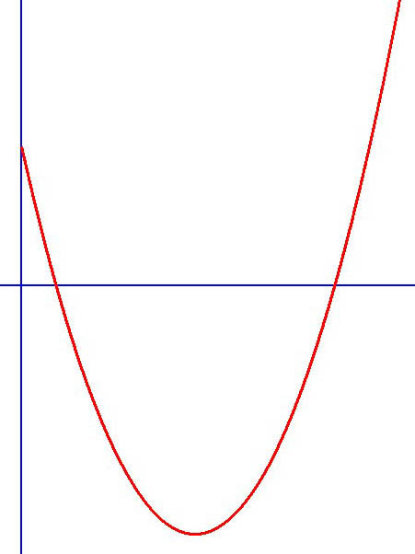






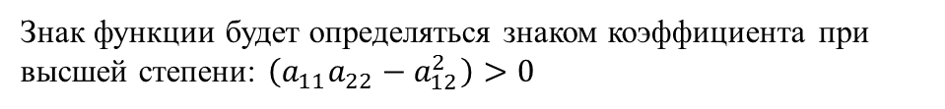


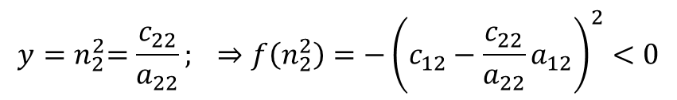

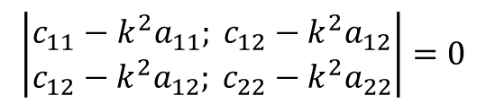
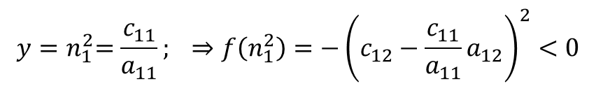

Свободные колебания в линейной консервативной системе с двумя степенями свободы.
МГТУ им. Н.Э. Баумана
Полученная система представляет собой систему линейных однородных алгебраических уравнений относительно амплитуд $A_{1} и A_{2}.$ Для того, чтобы такая система имела нетривиальные решения она должна быть вырожденной, т.е.:
$$\left|\begin{matrix}c_{11}−k^{2}a_{11}; c_{12}−k^{2}a_{12} \\ c_{12}−k^{2}a_{12}; c_{22}−k^{2}a_{22}\end{matrix}\right|=0$$
Раскрывая определитель, получим:
$${(c}_{11}−k^{2}a_{11})(c_{22}−k^{2}a_{22})−{\left(c_{12}−k^{2}a_{12}\right)}^{2}=0$$
– частотное уравнение.
Данное уравнение является биквадратным, а его корни будут являться собственными частотами колебаний системы.
Обозначим $y=k^{2}.$
Построим график функции:
$$f\left(y\right)={(c}_{11}−ya_{11})(c_{22}−ya_{22})−{\left(c_{12}−ya_{12}\right)}^{2}$$
$$f\left(y\right)$$
$$y=0 ⇒ f\left(0\right)=\left(c_{11}c_{22}−c_{12}^{2}\right)>0$$
– по критерию Сильвестра
$$y{=n}_{1}^{2}=\frac{c_{11}}{a_{11}}; ⇒f\left(n_{1}^{2}\right)=−{\left(c_{12}−\frac{c_{11}}{a_{11}}a_{12}\right)}^{2}<0$$
$$n_{1}^{2}$$
$$n_{2}^{2}$$
$$0$$
$$k_{1}^{2}$$
$$k_{2}^{2}$$
$$y$$
$$y{=n}_{2}^{2}=\frac{c_{22}}{a_{22}}; ⇒f\left(n_{2}^{2}\right)=−{\left(c_{12}−\frac{c_{22}}{a_{22}}a_{12}\right)}^{2}<0$$
$$y→∞ ⇒ f\left(∞\right)=y^{2}\left(a_{11}a_{22}−a_{12}^{2}\right)+…$$
$$>0$$
Знак функции будет определяться знаком коэффициента при высшей степени: $\left(a_{11}a_{22}−a_{12}^{2}\right)>0$

Slide 5







Свободные колебания в линейной консервативной системе с двумя степенями свободы.
МГТУ им. Н.Э. Баумана
Таким образом, получаем:
1) если положение равновесия устойчивое, то оба корня частотного уравнения положительные;
2)$k_{1}<n_{1}<n_{2}<k_{2}.$
Каждой собственной частоте соответствуют два независимых решения.
$$q_{1}^{(1)}=A_{1}^{(1)}\sin{(k_{1}t+α_{1})}$$
$$k_{1}:$$
– первое главное колебание, гармоническое колебание с частотой $k_{1}$
$$q_{2}^{(1)}=A_{2}^{(1)}\sin{(k_{1}t+α_{1})}$$
$$q_{1}^{(2)}=A_{1}^{(2)}\sin{(k_{2}t+α_{2})}$$
$$k_{2}:$$
– второе главное колебание, гармоническое колебание с частотой $k_{2}$
$$q_{2}^{(2)}=A_{2}^{(2)}\sin{(k_{2}t+α_{2})}$$
Здесь нижний индекс соответствует номеру обобщенной координаты, а верхний – номеру частоты, или номеру тона колебаний.
Тогда общее решение можно представить в виде:
$$q_{1}=q_{1}^{(1)}+q_{1}^{(2)}=A_{1}^{(1)}\sin{(k_{1}t+α_{1})}+A_{1}^{(2)}\sin{(k_{2}t+α_{2})}$$
$$q_{2}=q_{2}^{(1)}+q_{2}^{(2)}=A_{1}^{(2)}\sin{(k_{1}t+α_{1})}+A_{2}^{(2)}\sin{(k_{2}t+α_{2})}$$
Имеем 6 неизвестных констант: $A_{1}^{(1)},A_{1}^{(2)},A_{2}^{(1)},A_{2}^{(1)},α_{1},α_{2}$ для определения которых есть две пары начальных условий.

Slide 6
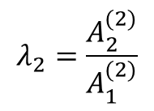
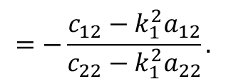
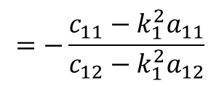
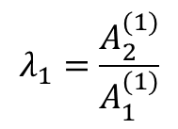
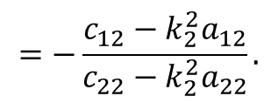
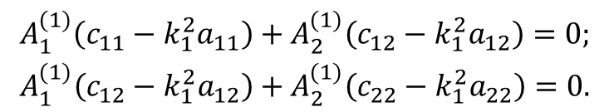
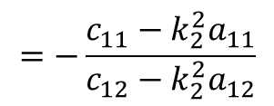
Свободные колебания в линейной консервативной системе с двумя степенями свободы.
МГТУ им. Н.Э. Баумана
Следует отметить, что константы $A_{1}^{(1)},A_{1}^{(2)},A_{2}^{(1)},A_{2}^{(1)}$ не являются независимыми.
Подставив полученные решения в дифференциальные уравнения движения получим для первой собственной частоты:
$$\begin{aligned}A_{1}^{(1)}\left(c_{11}−k_{1}^{2}a_{11}\right)+A_{2}^{(1)}\left(c_{12}−k_{1}^{2}a_{12}\right)=0; \\ A_{1}^{(1)}\left(c_{12}−k_{1}^{2}a_{12}\right)+A_{2}^{(1)}\left(c_{22}−k_{1}^{2}a_{22}\right)=0.\end{aligned}$$
Откуда можем найти отношения амплитуд:
$$λ_{1}=\frac{A_{2}^{(1)}}{A_{1}^{(1)}}$$
$$=−\frac{c_{11}−k_{1}^{2}a_{11}}{c_{12}−k_{1}^{2}a_{12}}$$
$$=−\frac{c_{12}−k_{1}^{2}a_{12}}{c_{22}−k_{1}^{2}a_{22}}.$$
Аналогично для второй собственной частоты:
$$λ_{2}=\frac{A_{2}^{(2)}}{A_{1}^{(2)}}$$
$$=−\frac{c_{11}−k_{2}^{2}a_{11}}{c_{12}−k_{2}^{2}a_{12}}$$
$$=−\frac{c_{12}−k_{2}^{2}a_{12}}{c_{22}−k_{2}^{2}a_{22}}.$$
Коэффициенты $λ_{1}$и $λ_{2}$ называют коэффициентами распределения амплитуд.
Они характеризуют соотношение между амплитудами в главных колебаниях, или формы главных колебаний.

Slide 7






Свободные колебания в линейной консервативной системе с двумя степенями свободы.
МГТУ им. Н.Э. Баумана
Тогда общее решение запишется в виде:
$$q_{1}=A_{1}^{(1)}\sin{(k_{1}t+α_{1})}+A_{1}^{(2)}\sin{(k_{2}t+α_{2})};$$
$$q_{2}={λ_{1}A}_{1}^{(1)}\sin{(k_{1}t+α_{1})}+λ_{2}A_{1}^{(2)}\sin{(k_{2}t+α_{2})}.$$
Неизвестные константы $A_{1}^{(1)},A_{1}^{(2)}, α_{1},α_{2}$ определяем из начальных условий:
При
$$t=0:$$
$$q_{1}\left(0\right)=q_{10}; { q}_{2}\left(0\right)=q_{20};{ \dot{q}}_{1}\left(0\right)={\dot{q}}_{10};{ \dot{q}}_{2}\left(0\right)={\dot{q}}_{20}$$
Подставляя полученные решения в начальные условия, получим:
$$q_{10}=A_{1}^{(1)}\sin{α_{1}}+A_{1}^{(2)}\sin{α_{2}};$$
$$q_{20}=λ_{1}A_{1}^{(1)}\sin{α_{1}}+λ_{2}A_{1}^{(2)}\sin{α_{2}};$$
$${\dot{q}}_{10}=k_{1}A_{1}^{(1)}\cos{α_{1}}+k_{2}A_{1}^{(2)}\cos{α_{2}};$$
$${\dot{q}}_{20}=λ_{1}k_{1}A_{1}^{(1)}\cos{α_{1}}+λ_{2}k_{2}A_{1}^{(2)}\cos{α_{2}}.$$
Из данной системы определяем константы $A_{1}^{(1)},A_{1}^{(2)}, α_{1},α_{2}$.
При произвольных начальных условиях, решения $q_{1}\left(t\right)$ и $q_{2}\left(t\right)$ будут представлять собой не гармонический, и в общем случае не периодический процесс.

Slide 8



Свободные колебания в линейной консервативной системе с двумя степенями свободы.
МГТУ им. Н.Э. Баумана
Путем подбора специального вида начальных условий, можно получить гармонический и одночастотный процесс. Для этого начальные отклонения и скорости должны быть связаны между собой через один из коэффициентов распределения амплитуд.
Например, если задать начальные условия в виде:
$$q_{20}=λ_{1}q_{10}; {\dot{q}}_{20}=λ_{1}{\dot{q}}_{10},$$
то $A_{1}^{(2)}=0,$ и мы получим первое главное колебание, т.е. одночастотное гармоническое колебание с частотой $k_{1}.$
Одночастотное гармоническое движение можно получить специальным выбором обобщенных координат.
Главные координаты.
Обобщенные координаты $θ_{1}$ и $θ_{2}$, называются главными или нормальными, если для них при любых начальных условиях движение будет одночастотным и гармоническим.
Главные и обычные координаты связаны соотношениями:
$$q_{1}=θ_{1}+θ_{2};$$
$$q_{2}={λ_{1}θ}_{1}+{λ_{2}θ}_{2}.$$

Slide 9



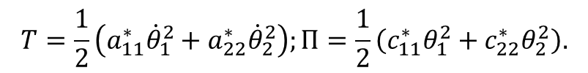

Свободные колебания в линейной консервативной системе с двумя степенями свободы.
МГТУ им. Н.Э. Баумана
Переход к главным координатам приводит квадратичные формы кинетической и потенциальной энергий к каноническим формам:
$$T=\frac{1}{2}\left(a_{11}^{∗}{\dot{θ}}_{1}^{2}+a_{22}^{∗}{\dot{θ}}_{2}^{2}\right);П=\frac{1}{2}\left(c_{11}^{∗}θ_{1}^{2}+c_{22}^{∗}θ_{2}^{2}\right).$$
Система дифференциальных уравнений распадается при этом на два независимых уравнения:
$$a_{11}^{∗}{\ddot{θ}}_{1}+c_{11}^{∗}θ_{1}=0;$$
$$a_{22}^{∗}{\ddot{θ}}_{2}+c_{22}^{∗}θ_{2}=0.$$
Их решения имеют вид:
$$θ_{1}=A_{1}\sin\left(k_{1}t+α_{1}\right);$$
$$θ_{2}=A_{2}\sin\left(k_{2}t+α_{2}\right).$$
Следует отметить, что, поскольку собственные частоты определяются свойствами системы, то они не зависят от выбора обобщенных координат и будут одинаковы как для исходных, так и для главных координат.

